Slide 1

별의 현자
아스트로맨서

Slide 2
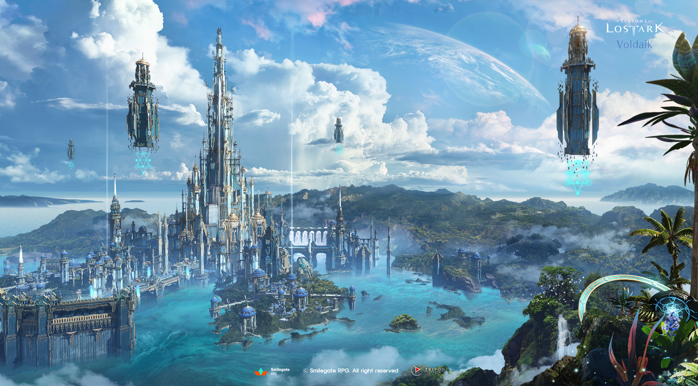
[ 아스트로맨서의 출신 대륙 – 볼다이크 ]
1. 클래스 소개
2. 아크패시브
3. 스킬 및 트라이포드
4. 데이터 테이블
기획 의도 및 컨셉
소개
아이덴티티
깨달음
도약
각성기/초각성기
초각성 스킬
일반 스킬
데이터

Slide 3

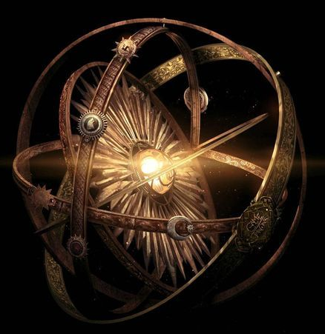
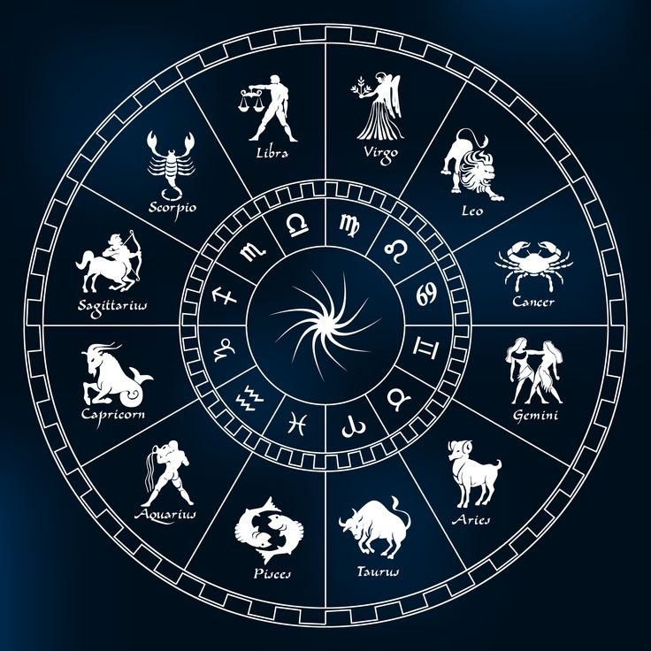


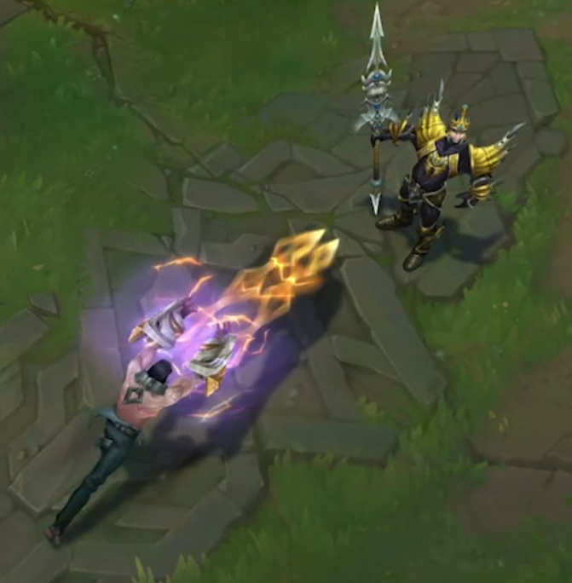
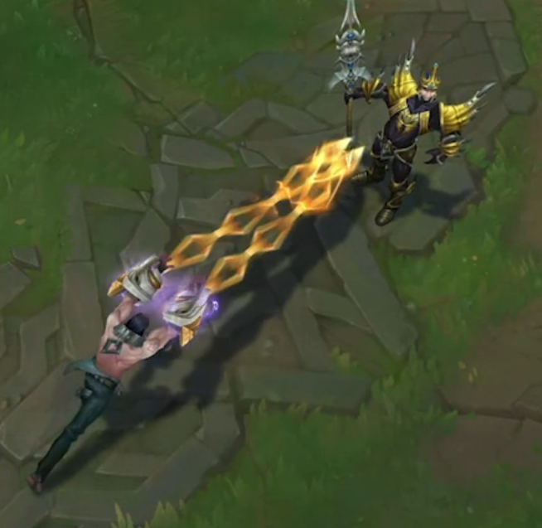
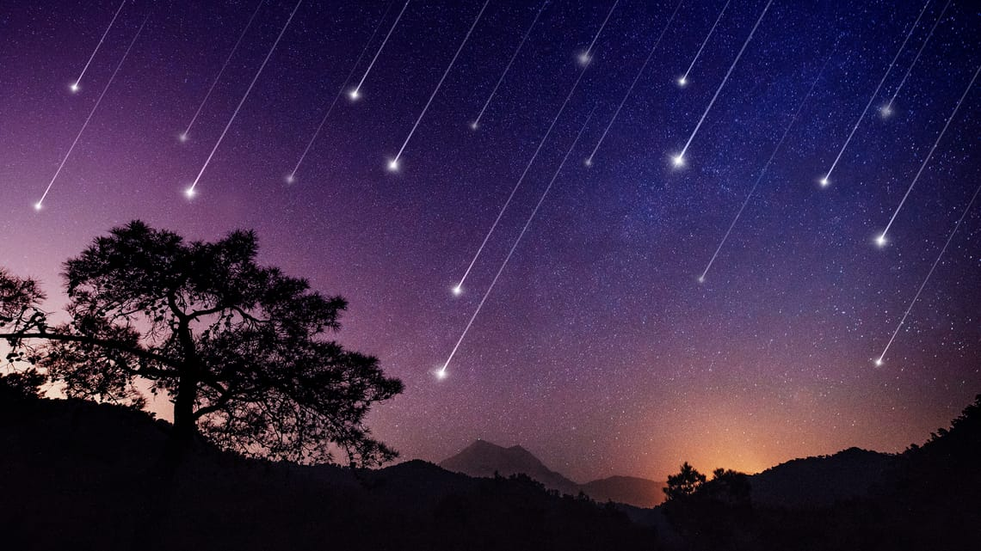
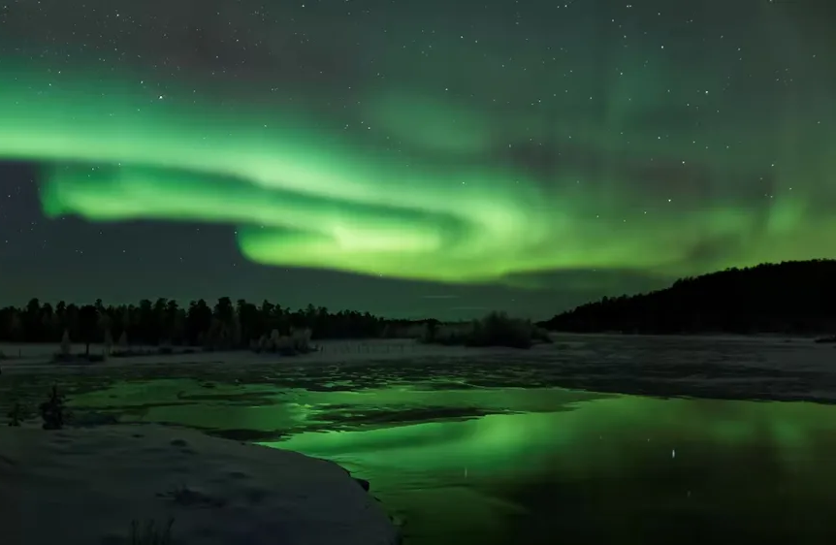
클래스 소개 -
기획 의도 및 컨셉
‘별의 현자’ : 우주의 진리를 파고드는 연금술의 전문가
연금술
무기 ‘태블릿’의 변형
점성술
우주의 천체와 현상
변형이 가능한 무기를 사용하여 연금술의 전문가라는 느낌을 강조하였습니다.
* NPC 마리우의 무기 ‘썬더스톰’과 같이 필요한 부분만 남긴 호문쿨루스입니다.
우주의 신비로움이 느껴지는 스킬들과 화려한 이펙트를 가진 클래스입니다.
* 다른 클래스들과의 차별성을 위해 별과 별자리를 위주로 활용합니다.
- 기획 의도 및 컨셉
- 소개
(1) 형태 변형
(1) 점성술의 요소(별, 태양, 달)
- 아이덴티티
나침반의 외곽 부분이 여러 겹의 고리로 분리된 후 회전하며 혼천의 모양으로 변합니다.
혼천의의 고리 부분이 제자리로 돌아간 후 멈추며 나침반의 모양으로 변합니다.
별들을 주변에 흩뿌리거나, 캐릭터 스스로 빛나는 별이 되어 별자리의 중심이 됩니다.
별자리(황도 12궁 등), 태양/달의 특성을 활용합니다.
[ 나침반 ]
[ 혼천의 ]
[ 황도 12궁 ]
[ 예시 : 사자자리 ]
(2) 길이 변형 : 사슬
(2) 다양한 천문 현상
태블릿에 달린 사슬의 길이가 변합니다.
유성우, 오로라, 성운 등 우주와 관련된 여러 현상들을 컨셉으로 설정합니다.
[ 예시 : 리그 오브 레전드 / 사일러스 / E스킬 ]
[ 유성우 ]
[ 오로라 ]

Slide 4
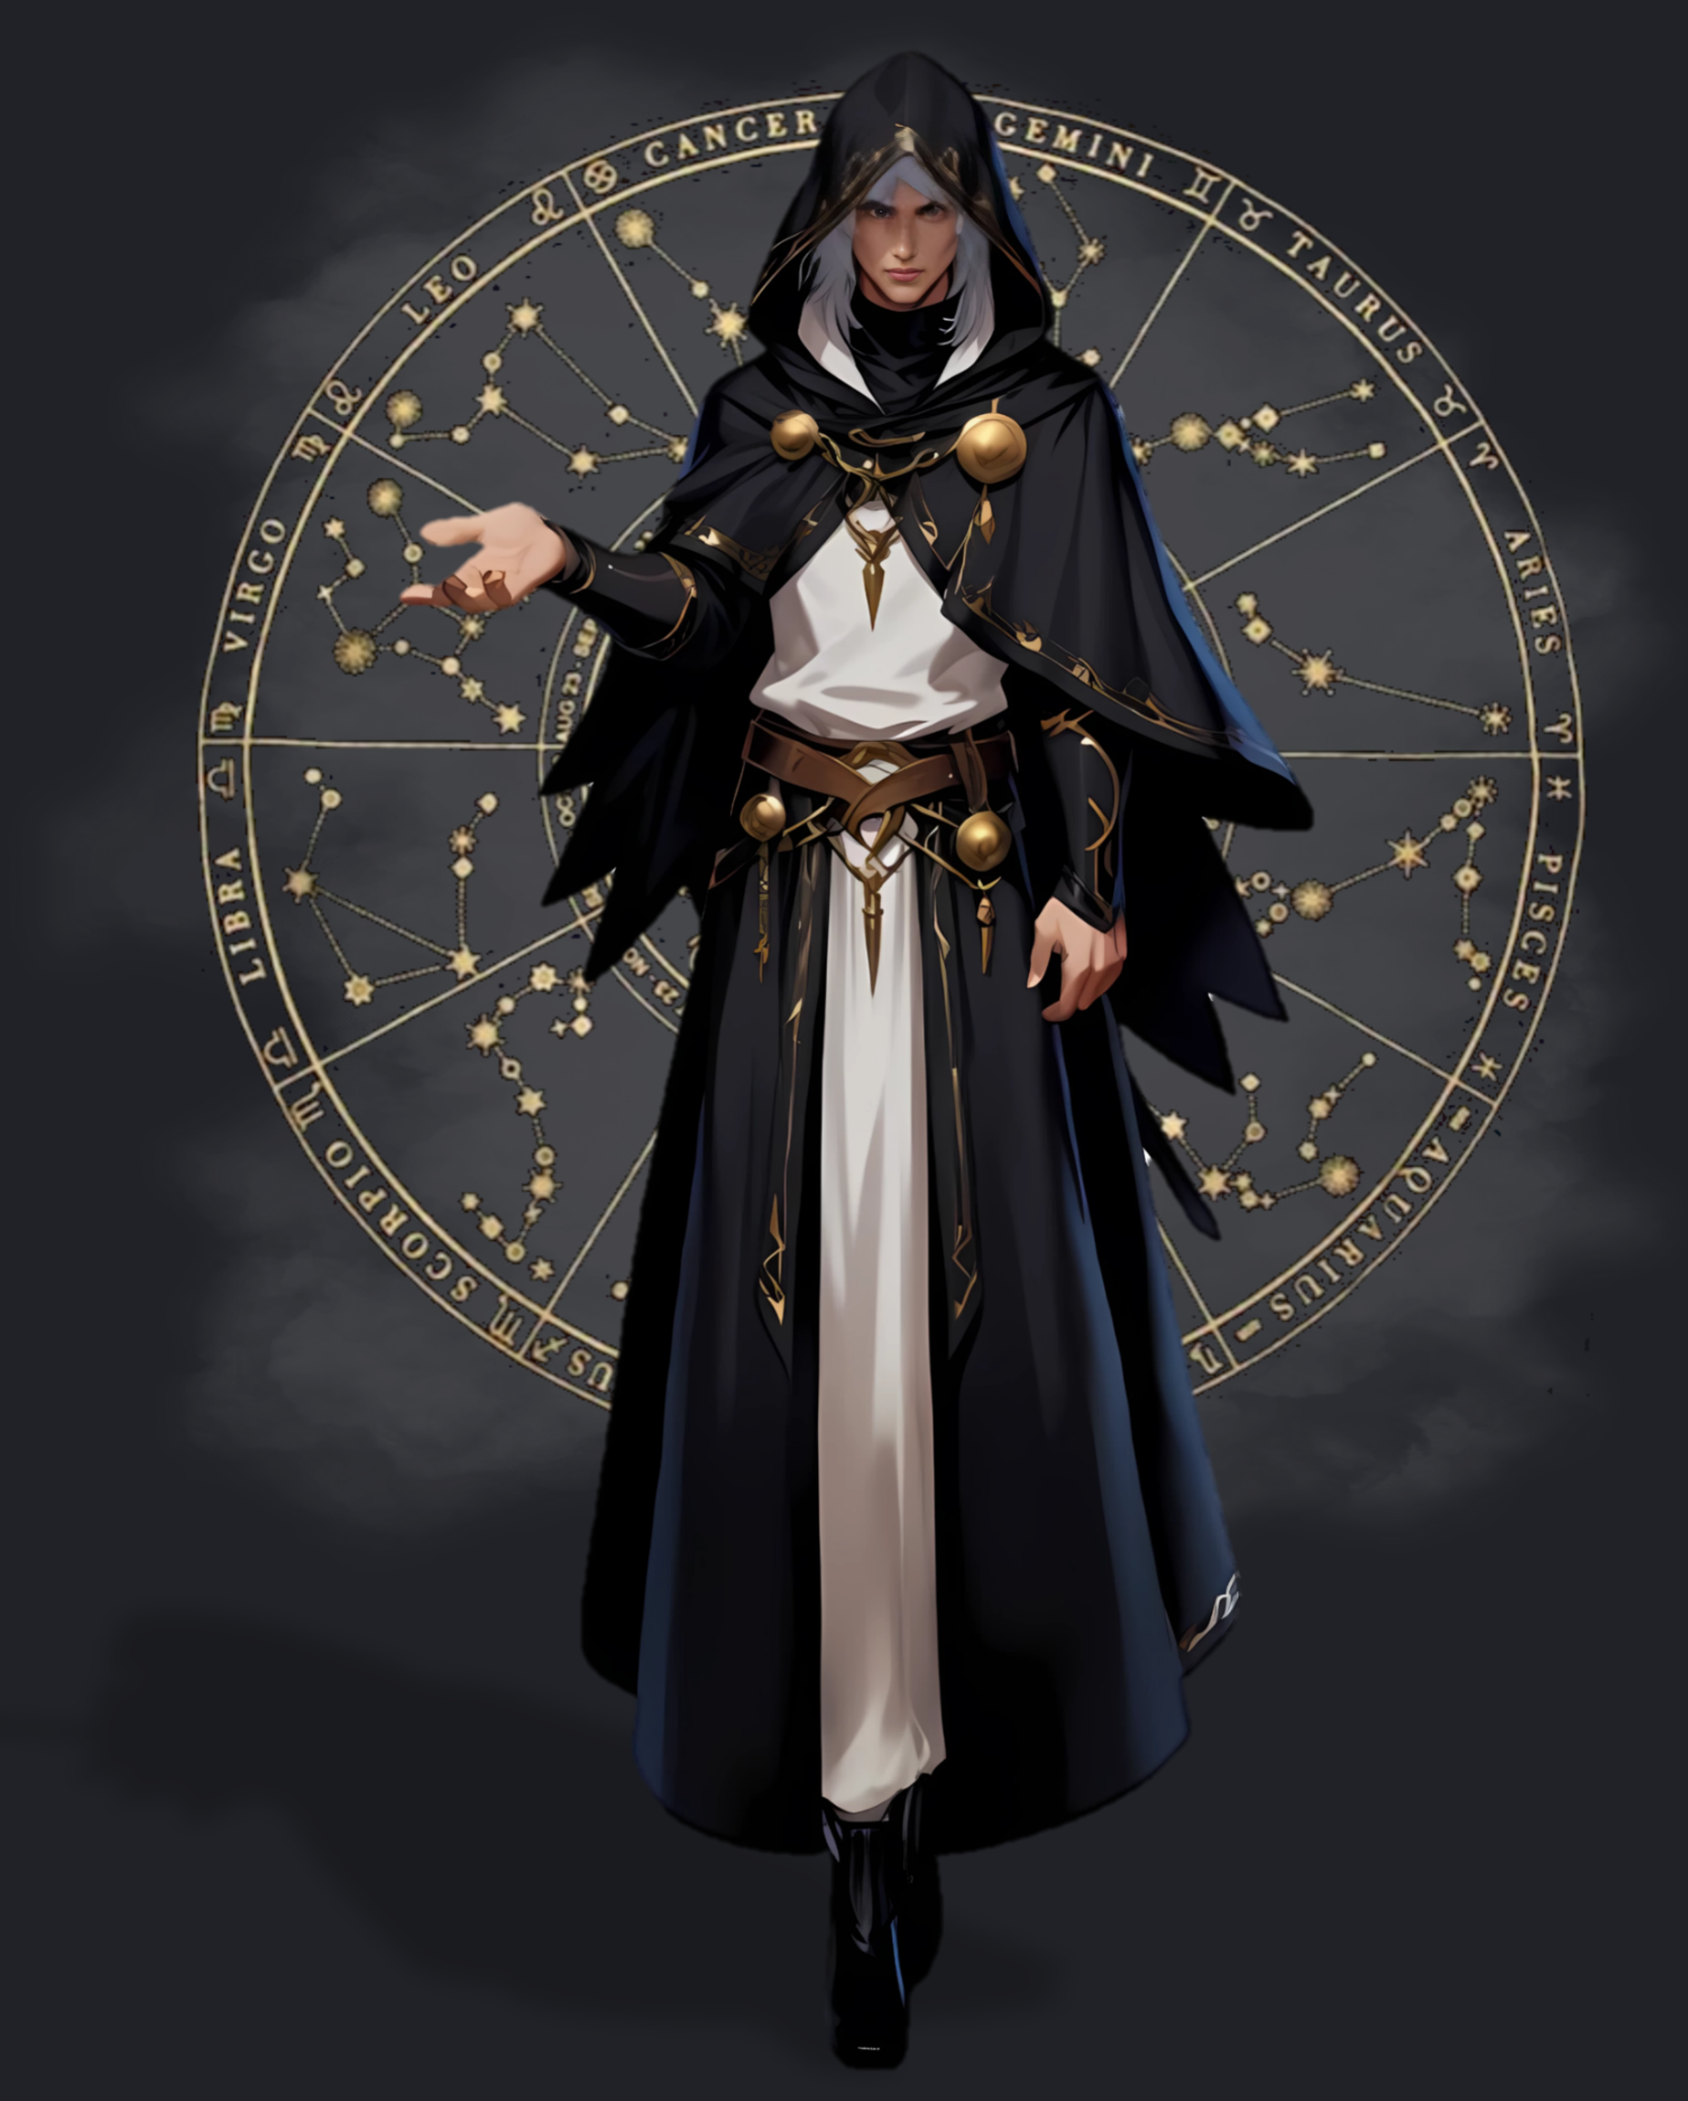
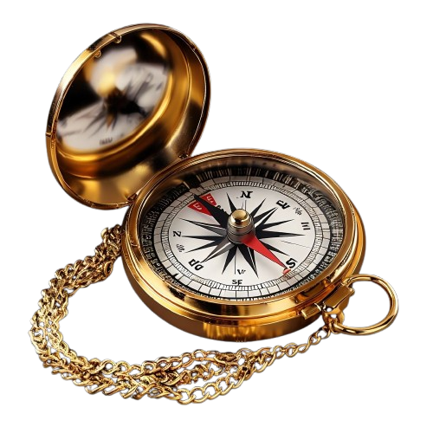

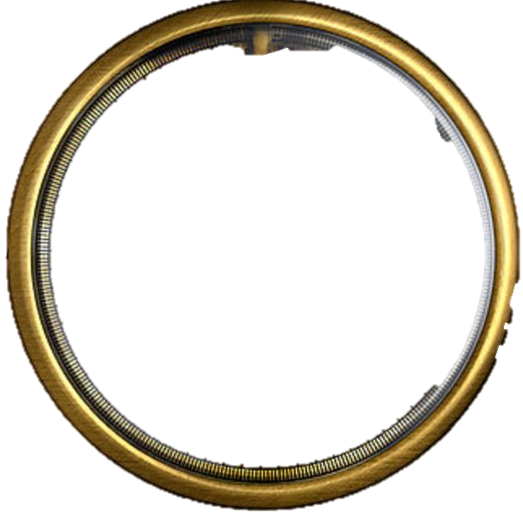
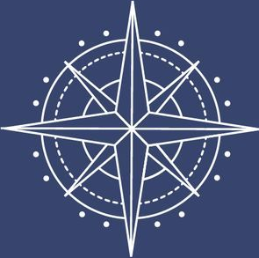



소개
“우리는 더욱 발전할 것입니다. 우주의 진리를 통해.”
아스트로맨서는 연금술과 점성술을 사용하는 클래스입니다.
연금술로 마법진을 그려 우주의 현상들을 재현하거나, 별자리가 가진 신비로운 힘으로 강력한 피해를 줍니다.
- 기획 의도 및 컨셉
IDENTITY
- 소개
아스트랄 레코드 아스트로맨서는 사용한 스킬을 기록할 수 있습니다.
기록한 스킬의 양상에 따라 다른 버프 효과를 얻을 수 있고, 기록된 두 스킬의 양상이 일치한다면 클러스터 스킬을
사용할 수 있습니다.
상황에 맞는 버프 효과들과 클러스터 스킬을 활용해 전략적인 전투를 할 수 있습니다.
- 아이덴티티
[기본 외형]
[‘기록 모드’ 외형]
아이덴티티 | 아스트랄 레코드
대표 무기 | 태블릿
특화 계수
스탯
아스트랄 게이지 회복량 증가 : 0.xx
기록 모드 진입 시 별자리 스킬의 피해량 증가 : 0.xx
클러스터 스킬의 피해량 증가 : 0.xx
각성 스킬의 피해량 증가 : 0.1527
공격력이 지능의 영향을 받습니다.
체력 1당 최대 생명력이 2.1증가합니다.
방어력이 100% 적용됩니다.

Slide 5

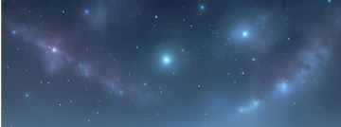

%
아이덴티티 : 아스트랄 레코드
기록 모드
아스트로맨서는 아스트랄 게이지를 채운 후 ‘기록 모드’에 진입할 수 있습니다.
기록 모드에 진입한 후 첫 번째, 두 번째로 사용한 스킬을 기록합니다.
기록한 스킬의 양상에 따라 버프 효과를 획득할 수 있습니다.
기록한 두 스킬의 양상이 같으면 아이덴티티 스킬을 사용할 수 있습니다.
기록 모드는 10초 동안 지속되지만, 아이덴티티 스킬을 사용하면 즉시 종료됩니다.
- 기획 의도 및 컨셉
- 소개
- 아이덴티티
아스트랄 게이지
아스트로맨서는 적에게 스킬을 적중하면 아스트랄 게이지를 회복할 수 있습니다.
[별자리 스킬]은 아스트랄 게이지를 소량 회복시켜 줍니다.
[현상 스킬]은 아스트랄 게이지를 대량 회복시켜 줍니다.
게이지 외형
연금술/점성술 컨셉 강조
기본 게이지 외형
기록 모드 진입 시
기록 모드의 게이지 외형
금색 테두리
게이지 외곽의 테두리가 여러 겹의 고리로 분리되고,
혼천의처럼 각자의 축을 따라 한바퀴 회전하며 기록 모드에 진입합니다.
별이 반짝이는 우주 배경
별 모양 같은 내부
[ 게이지 회복 : 시계 방향 ]
[ 테두리 분리 후 회전 ]
[ 예시 ]
스킬의 양상 표시
[ 게이지 감소 ]

Slide 6

%
스킬의 양상
양상은 아스트로맨서의 스킬을 분류하는 방법 중 하나로, 아이덴티티 ‘아스트랄 레코드’ 시스템을 위해 필요한 분류 방법 입니다.
점성술에서 황도12궁의 별자리를 ‘활동 양상’으로 분류하는 것에 기인한 분류 방법입니다.
스킬의 양상은 기호와 색깔로 구분합니다.
각성기, 초각성기, 아이덴티티 스킬은 양상으로 분류되지 않습니다.
- 기획 의도 및 컨셉
4가지 양상 및 양상 별 버프 효과
- 소개
스킬 종류 | 양상 | 해당 스킬 | 버프 효과
[별자리 스킬] | 도전 | 양자리, 게자리, 천칭자리, 염소자리 | 공격 및 이동 속도 10% 증가
 | 불굴 | 황소자리, 사자자리, 전갈자리, 물병자리, 뱀주인자리 | 적에게 주는 피해 5% 증가
 | 적응 | 쌍둥이자리, 처녀자리, 사수자리, 물고기자리 | 스킬의 재사용 대기 시간 10% 감소
[현상 스킬] | 발현 | 모든 [현상 스킬] | 치명타 적중률 10% 증가
- 아이덴티티
[다른 양상의 스킬 기록 예시 – 버프 효과만 적용]
‘불굴’
사자자리
‘적응’
물고기자리
적에게 주는 피해 5% 증가
스킬의 재사용 대기 시간 10% 감소
양상의 기호와 색깔
[같은 양상의 스킬 기록 예시 – 버프 효과, 아이덴티티 스킬 활성화]
‘불굴’
사자자리
‘불굴’
황소자리
적에게 주는 피해 5% 증가
적에게 주는 피해 5% 증가

Slide 7
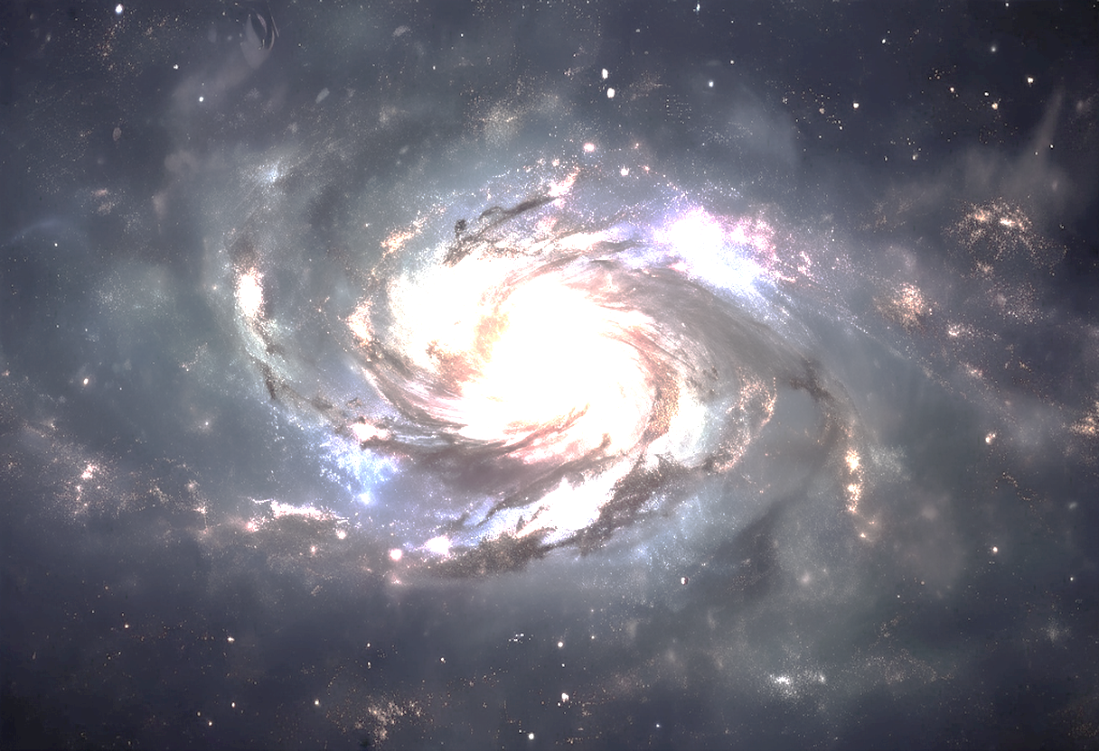




%
스킬의 양상 확인 방법 (인게임)
스킬의 양상은 아이덴티티의 버튼을 누르면 확인할 수 있습니다. (아르카나의 덱을 확인하는 방법과 같습니다.)
인게임 이미지(배경, HUD) + 양상 정보 창
스킬 양상
X
- 기획 의도 및 컨셉
- 소개
- 아이덴티티
도전
불굴
적응
발현

Slide 8
%
아이덴티티 스킬(z) - 클러스터
- 기획 의도 및 컨셉
- 소개
- 아이덴티티

Slide 9
- 기획 의도 및 컨셉
- 소개
아이덴티티 상세 설명 / 게이지 설명 / 시스템 / 필요한 데이터 추가
스킬 양상(고정궁,활동궁,변통궁, 천문 현상) / 별자리 종류 / 클러스터 스킬 /
- 아이덴티티
스킬의 양상과 버프 효과
클러스터 스킬

Slide 10
아스트랄 게이지
‘별의 현자’ : 우주의 진리를 파고드는 연금술의 전문가
- 기획 의도 및 컨셉
- 소개
아이덴티티 상세 설명 / 게이지 설명 / 시스템 / 필요한 데이터 추가
스킬 양상(고정궁,활동궁,변통궁, 천문 현상) / 별자리 종류 / 클러스터 스킬 /
- 아이덴티티

Slide 11
의문 1) 아크패시브 도약 위치가 애매함. 초각성스킬을 설명하지도 않았는데 도약 에 대한 기획이 나오는 게 이상함.
스킬 및 트라이포드를 먼저 배치?
그건 또 아니야. 깨달음 아크패시브에 대한 설명은 먼저 나와야 함. (아이덴티티 바로 다음에 나오는 게 맞음)
그럼 깨달음과 도약을 따로 ?
의문 2) 데이터 테이블의 위치 – 모든 내용에 데이터 테이블이 필요함. 근데 맨 마지막에 위치하는 것이 맞나?
마지막에 데이터 테이블 챕터는 데이터 테이블에 대한 정리 및 요약?

